Slide 1

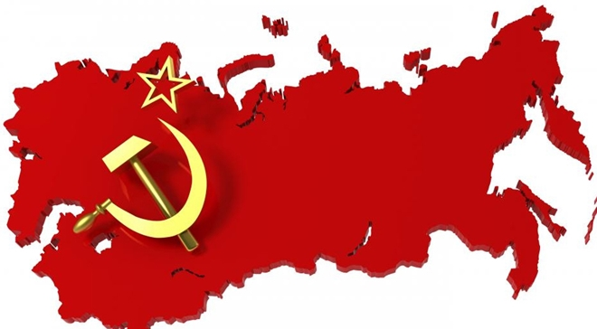



Bài 2
LIÊN XÔ VÀ CÁC NƯỚC ĐÔNG ÂU TỪ GIỮA NHỮNG
NĂM 70 ĐẾN ĐẦU NHỮNG NĂM 90 CỦA THẾ KỈ XX
I. Sự khủng hoảng và tan rã của Liên Bang Xô Viết
01
II. Cuộc khủng hoảng và tan rã của chế độ XHCN ở các nước Đông Âu
02

Slide 2


I. Sự khủng hoảng và tan rã của Liên Bang Xô Viết
Tìm hiểu nội dung cải tổ của Liên Xô?
Em hãy tìm hiểu, thảo luận
các câu hỏi sau?
Phân tích tình hình Liên Xô trước cải tổ?
Đánh giá hệ quả của quá trình cải tổ?

Slide 3
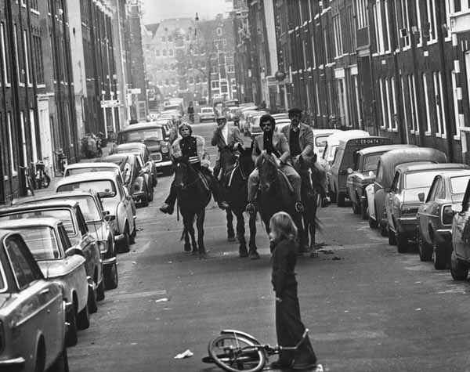
Khi cuộc khủng hoảng dầu mỏ nổ ra vào năm 1973, chính phủ Hà Lan quyết định ban bố lệnh cấm ô tô lưu thông vào Chủ Nhật hàng tuần (gọi là “Car-free Sunday”). Nhiều người dân Hà Lan đã phải chọn cách đi bộ, đi xe đạp, hoặc cưỡi ngựa.

Slide 4
I. Sự khủng hoảng và tan rã của Liên Bang Xô Viết
- 1973: khủng hoảng năng lượng => Kinh tế Liên Xô trì trệ, suy thoái
a. Bối cảnh
- Chính trị xã hội mất ổn định => người dân mất niềm tin vào ĐCS và nhà nước => khủng hoảng toàn diện
- 3/1985 Goóc-ba-chốp đề ra đường lối cải tổ.

Slide 5
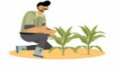

I. Sự khủng hoảng và tan rã của Liên Bang Xô Viết
b. Nội dung
Kinh tế
Thực hiện nền kinh tế thị trường theo định hướng tư bản chủ nghĩa.
Chính trị
Tổng thống nắm mọi quyền lực, đa nguyên, đa đảng, dân chủ hóa và công khai mọi mặt.

Slide 6
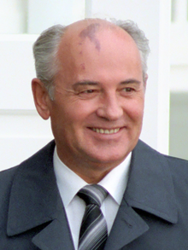
Mikhail Sergeyevich Gorbachyov (phiên âm tiếng Việt: Mi-kha-in Goóc-ba-chốp)
Goóc-ba-chốp (2 tháng 3,1931)
Từng là lãnh đạo Liên bang Xô viết từ năm 1985 tới 1991
Những nỗ lực thực hiện cải cách của ông giúp chấm dứt Chiến tranh Lạnh, nhưng cũng góp phần kết thúc quyền uy tối cao của Đảng Cộng sản Liên xô (CPSU) và giải thể Liên bang Xô viết

Slide 7
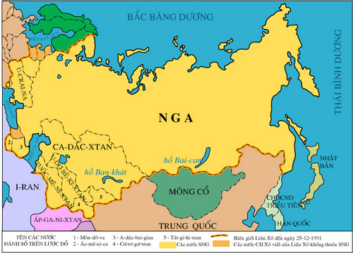
I. Sự khủng hoảng và tan rã của Liên Bang Xô Viết
c. Hậu quả
- 19/8/1991 cuộc đảo chính nhằm lật đổ Goóc-ba-chốp không thành, gây hậu quả nghiêm trọng. Đảng CS và Nhà nước Liên bang tê liệt.
- 21/12/1991, 11 nước cộng hòa li khai, hình thành cộng đồng các quốc gia độc lập (SNG).
- Tối 25/12/1991, Goóc-ba-chốp từ chức Tổng thống, Liên Xô bị sụp đổ sau 74 năm tồn tại.
Ucrai-na
Bê-lô-rút-xi-a
Nga
Môn-đô-va
A-déc-bai-gian
Ác-mê-ni-a
U-dơ-bê-ki-xtan
Ca-dắc-xtan
Tát-gi-ki-xtan
Tuốc-mê-ni-xtan
Cư-rơ-gư-xtan
Lược đồ các nước SNG

Slide 8
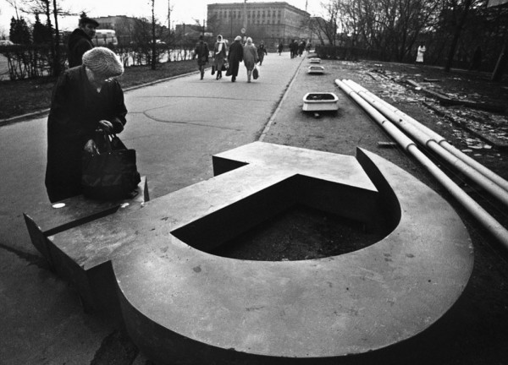

Slide 9


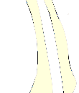




II. Cuộc khủng hoảng và tan rã của chế độ XHCN ở các nước Đông Âu
Hậu quả sự khủng hoảng của chế độ XHCN ở các nước Đông Âu là gì?

Slide 10
II. Cuộc khủng hoảng và tan rã của chế độ XHCN ở các nước Đông Âu
* Hậu quả
Chính quyền mới ở các nước Đông Âu đều tuyên bố từ bỏ CNXH, thực hiện đa nguyên về chính trị, chuyển nền kinh tế theo cơ chế thị trường.
Hệ thống XHCN không còn tồn tại
+ 28 - 6 - 1991, SEV ngừng hoạt động
+ 1 - 7 - 1991, Tổ chức Vác-sa-va giải tán
02
04
01
Đảng Cộng sản các nước Đông Âu mất quyền lãnh đạo
03
Tên nước thay đổi, nói chung đều là các nước cộng hòa
Là những tổn thất hết sức nặng nề đối với phong trào cách mạng thế giới và các lực lượng dân chủ, tiến bộ ở các nước.

Slide 11

Luyện tập

Slide 12
Câu 1. Nguyên nhân cơ bản nào làm cho chủ nghĩa xã hội ở Liên Xô và Đông Âu sụp đổ?
A. Các thế lực chống CNXH trong và ngoài nước chống phá.
B. Chậm sửa chữa những sai lầm.
C. Nhận thấy CNXH không tiến bộ nên muốn thay đổi chế độ.
D. Xây dựng mô hình chủ nghĩa xã hội không phù hợp.
Câu 2. Liên Xô tiến hành công cuộc cải tổ đất nước trong những năm 80 của thế kỉ XX vì
A. đất nước lâm vào tình trạng “trì trệ” khủng hoảng.
B. đất nước đã phát triển nhưng chưa bằng Tây Âu và Mĩ.
C. cải tổ để sớm áp dụng thành tựu KH-KT thế giới.
D. các thế lực chống CNXH trong và ngoài nước luôn chống phá

Slide 13
Câu 3. Trước ảnh hưởng của cuộc khủng hoảng chung trên toàn thế giới trong những năm 70 của thế kỉ XX Liên Xô đã làm gì?
A. Tiến hành cải cách kinh tế, chính trị, xã hội cho phù hợp.
B. Kịp thời thay đổi để thích ứng với tình hình thế giới.
C. Không tiến hành những cải cách về kinh tế và xã hội.
D. Có cải cách kinh tế, chính trị nhưng chưa triệt để.
Câu 4. Hội đồng Tương trợ Kinh tế (SEV) bị giải thể do nguyên nhân nào?
A. Do "khép kín" cửa trong hoạt “ộng.
B. Do không đủ sức cạnh tranh với Mĩ và Tây Âu
C. Do sự lạc hậu về phương thức sản xuất.
D. Do sự sụp đổ của chủ nghĩa xã hội ở Liên Xô và Đông Âu.

Slide 14
Câu 5. Hãy nối các niên đại ở cột A cho phù hợp với sự kiện ở cột B
A. 1d, 2c, 3a, 4b, 5e. B. 1b, 2c, 3a, 4e, 5d.
C. 1e, 2a, 3c, 4b, 5d. D. 1a, 2c, 3d, 4e, 5b
1. 1949 | a. Hội đồng tương trợ kinh tế giải thể.
2. 1957 | b. Công cuộc cải tổ ở Liên Xô bắt đầu.
3. 1991 | c. Liên Xô phóng thành công vệ tinh nhân tạo.
4. 1985 | d. Liên Xô chế tạo thành công bom nguyên tử.
5. 1955 | e. Thành lập tổ chức Hiệp ước Phòng thủ Vac-sa-va.

Slide 15


